Slide 1

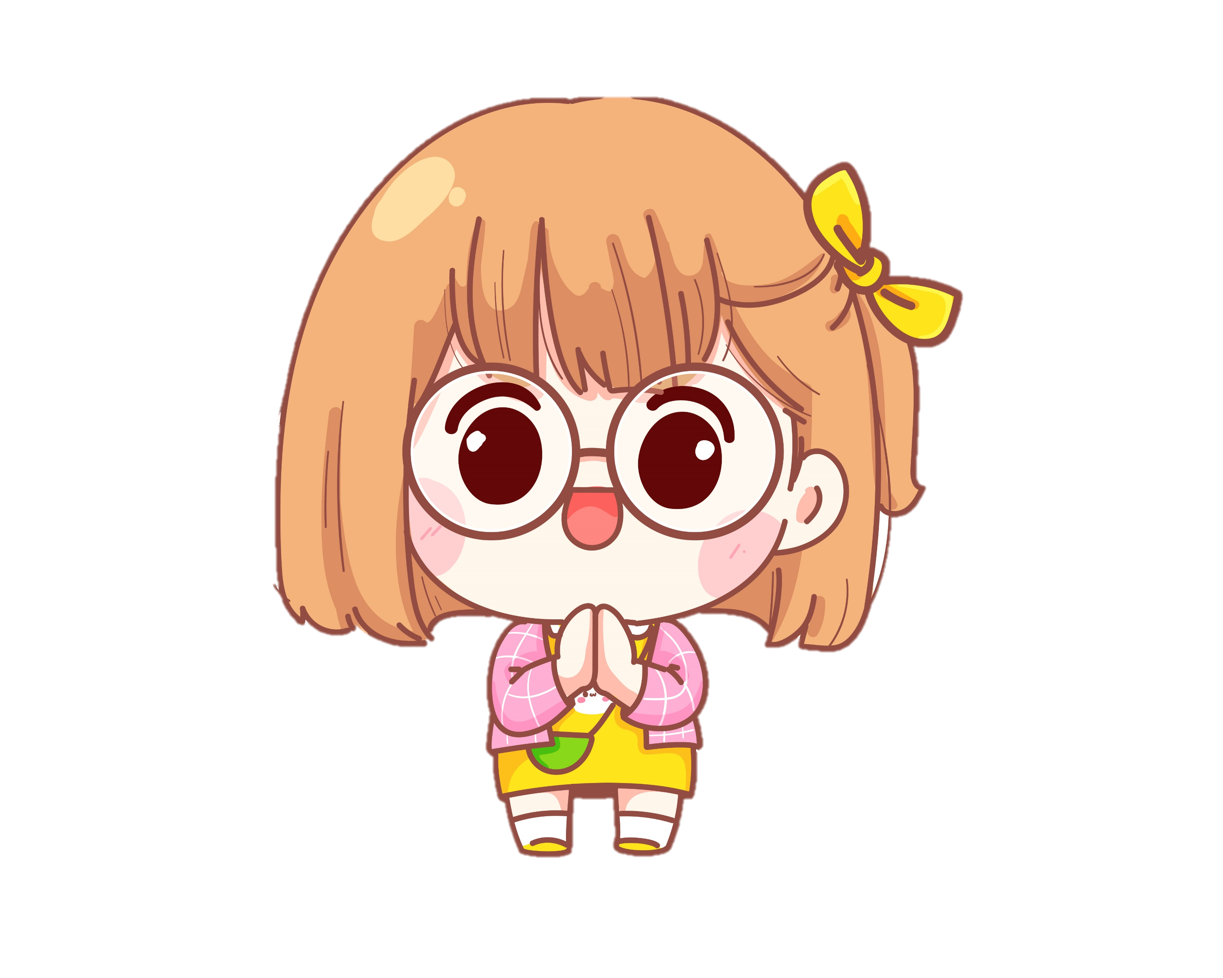
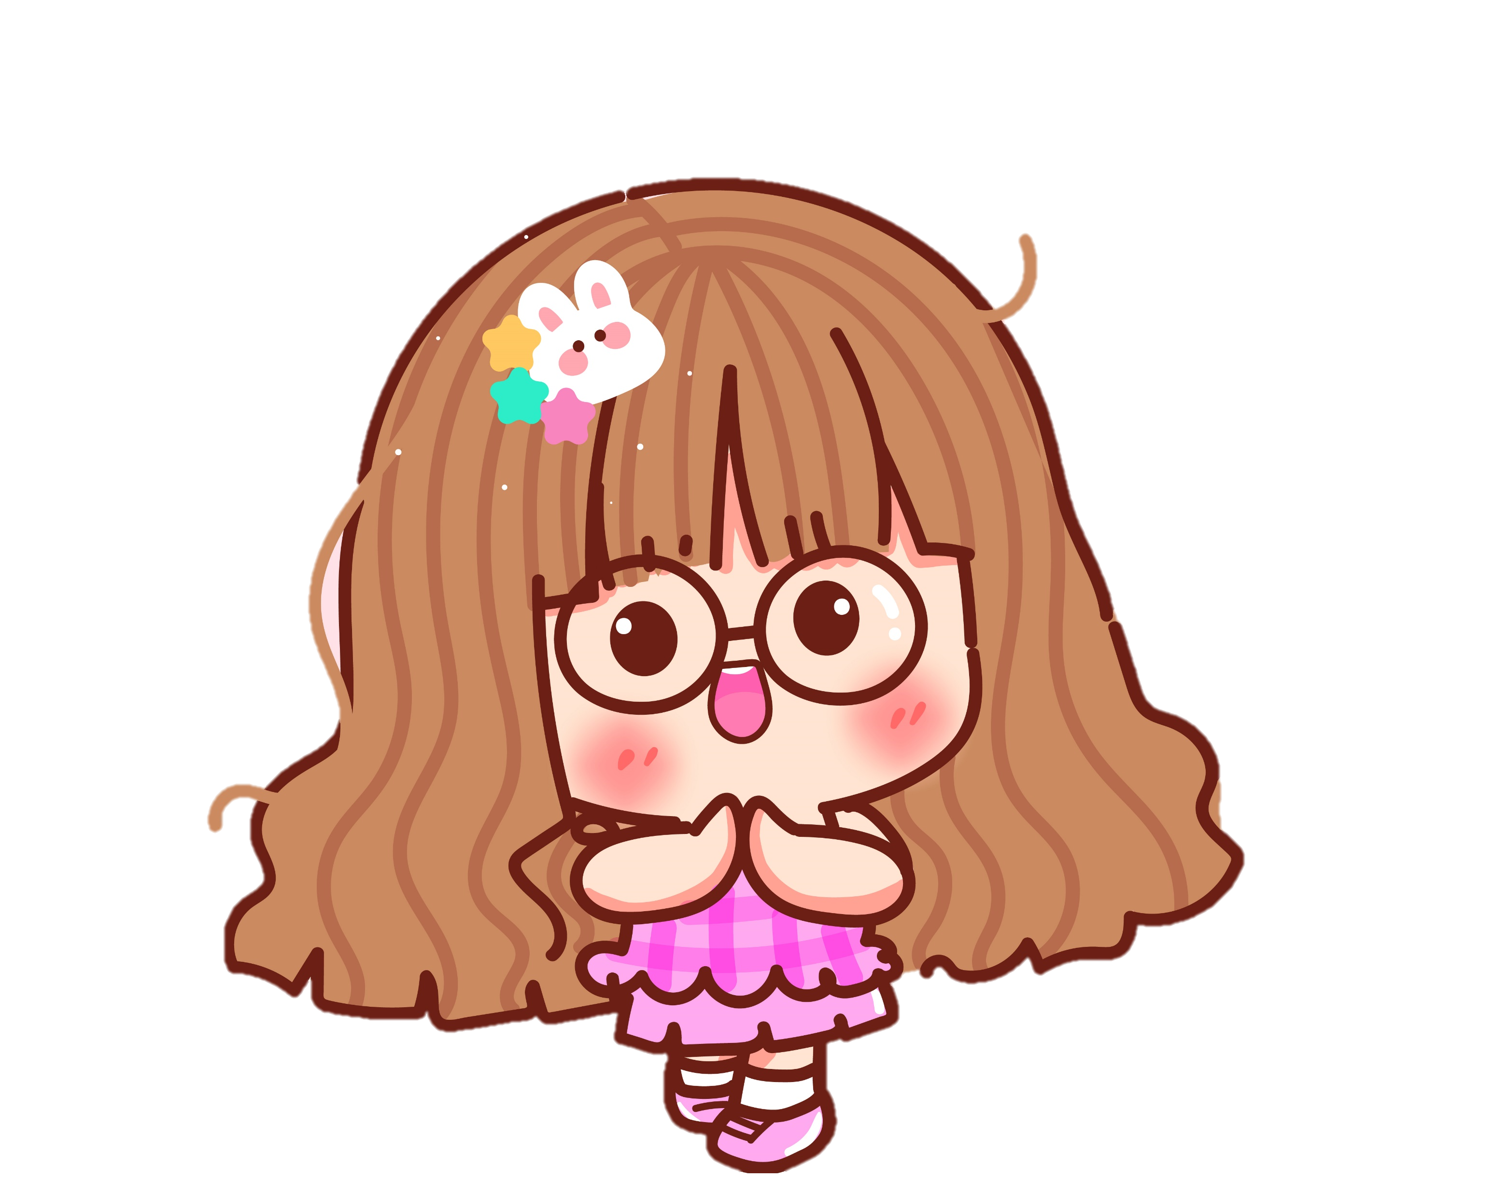
Đạo đức
Bài 11 – Tiết 1
Em xử lí tình huống bất hòa với bạn bè

Slide 2

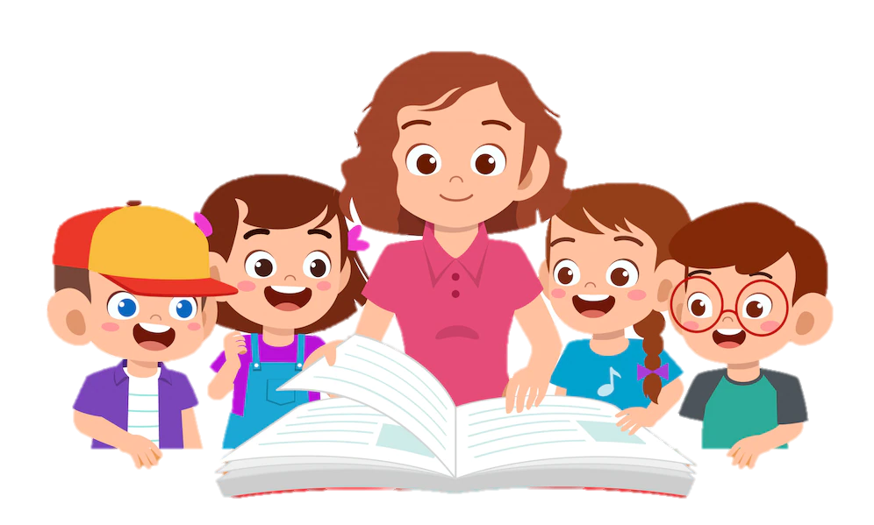
KHỞI ĐỘNG
KHỞI ĐỘNG

Slide 3

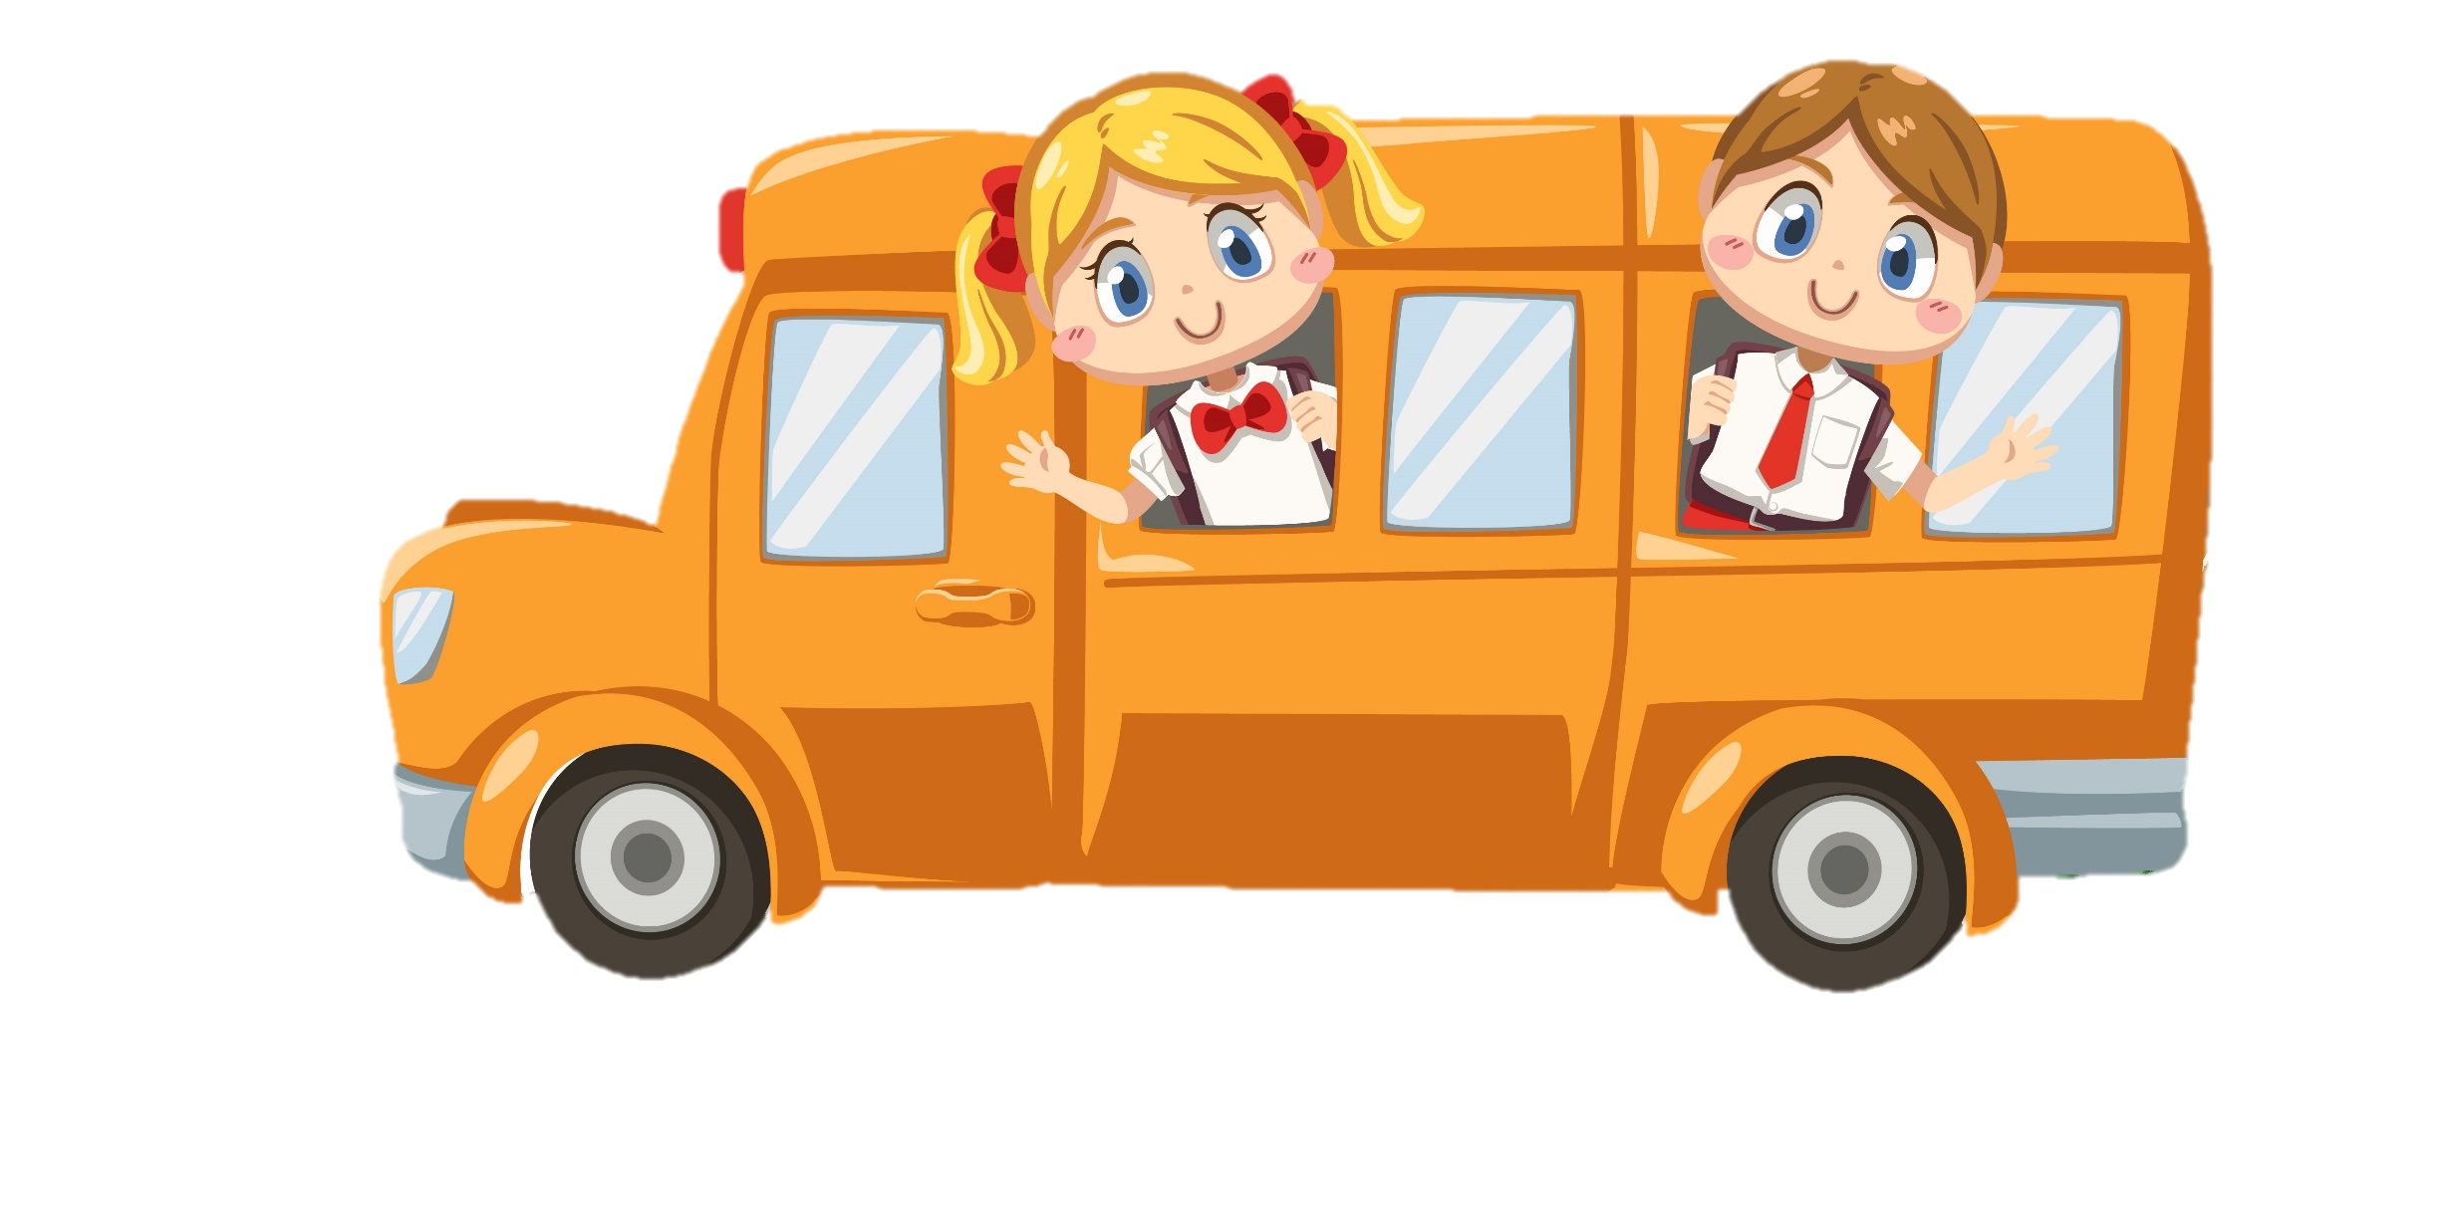
Hoạt động 1
Đọc câu chuyện và trả lời câu hỏi

Slide 4

Đọc câu chuyện và trả lời câu hỏi
CHÚNG TA CÙNG BÌNH TĨNH
Hôm qua, Cốm mượn quyển truyện tranh yêu thích chả Na để xem. Hôm nay nhận lại, Na phát hiện quyển truyện bị rách vài trang. Na tức giận và trách Cốm. Cốm bất ngờ vì mình không làm rách truyện tranh của bạn. Vì vậy, Cốm nổi cáu và tranh cãi với Na. Cuối cùng, cả hai đều khóc. Thấy vậy, Tin chạy đến ngăn hai bạn. Tin khuyên:
- Mình bình tĩnh nói chuyện với nhau nhé!
Sau đó, Na nhận ra mình trách nhầm Cốm vì quyển truyện đã bị rách trước khi Cốm mượn. Na xin lỗi Cốn và cả hai làm lành với nhau.

Slide 5
Sắm vai kể chuyện

Slide 6

Đọc câu chuyện và trả lời câu hỏi
CHÚNG TA CÙNG BÌNH TĨNH
Hôm qua, Cốm mượn quyển truyện tranh yêu thích chả Na để xem. Hôm nay nhận lại, Na phát hiện quyển truyện bị rách vài trang. Na tức giận và trách Cốm. Cốm bất ngờ vì mình không làm rách truyện tranh của bạn. Vì vậy, Cốm nổi cáu và tranh cãi với Na. Cuối cùng, cả hai đều khóc. Thấy vậy, Tin chạy đến ngăn hai bạn. Tin khuyên:
- Mình bình tĩnh nói chuyện với nhau nhé!
Sau đó, Na nhận ra mình trách nhầm Cốm vì quyển truyện đã bị rách trước khi Cốm mượn. Na xin lỗi Cốn và cả hai làm lành với nhau.
Tin đã giúp hai bạn xử lý bất hòa bằng cách nào?

Slide 7
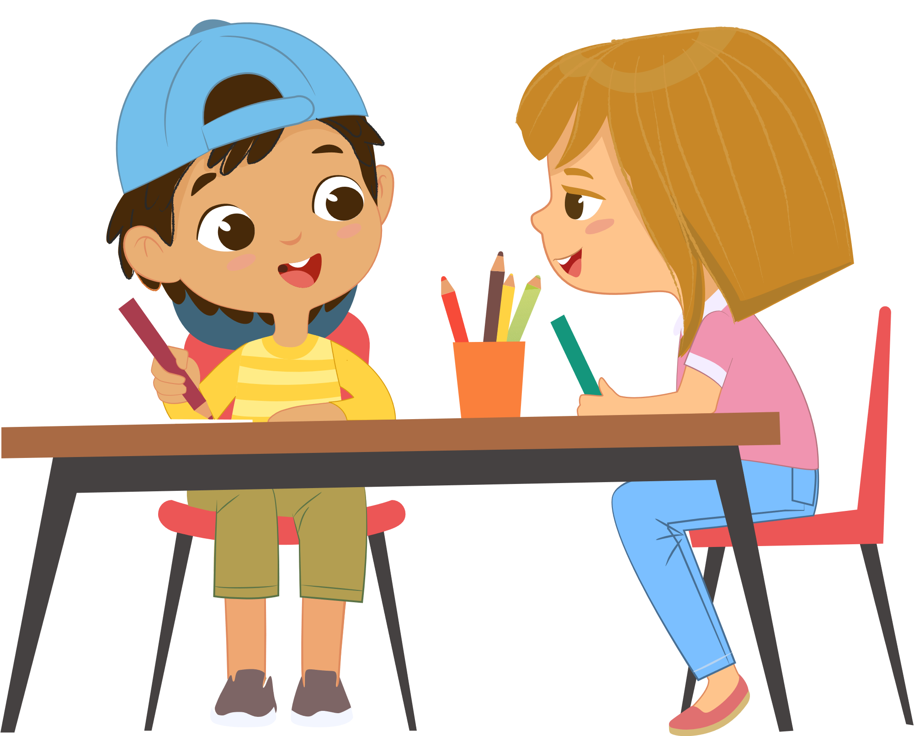
Đọc câu chuyện và trả lời câu hỏi
CHÚNG TA CÙNG BÌNH TĨNH
Hôm qua, Cốm mượn quyển truyện tranh yêu thích chả Na để xem. Hôm nay nhận lại, Na phát hiện quyển truyện bị rách vài trang. Na tức giận và trách Cốm. Cốm bất ngờ vì mình không làm rách truyện tranh của bạn. Vì vậy, Cốm nổi cáu và tranh cãi với Na. Cuối cùng, cả hai đều khóc. Thấy vậy, Tin chạy đến ngăn hai bạn. Tin khuyên:
- Mình bình tĩnh nói chuyện với nhau nhé!
Sau đó, Na nhận ra mình trách nhầm Cốm vì quyển truyện đã bị rách trước khi Cốm mượn. Na xin lỗi Cốn và cả hai làm lành với nhau.
Tin đã giúp hai bạn xử lý bất hòa bằng cách nào?
THẢO LUẬN NHÓM
CHIA SẺ TRƯỚC LỚP

Slide 8
Đọc câu chuyện và trả lời câu hỏi
CHÚNG TA CÙNG BÌNH TĨNH
Hôm qua, Cốm mượn quyển truyện tranh yêu thích chả Na để xem. Hôm nay nhận lại, Na phát hiện quyển truyện bị rách vài trang. Na tức giận và trách Cốm. Cốm bất ngờ vì mình không làm rách truyện tranh của bạn. Vì vậy, Cốm nổi cáu và tranh cãi với Na. Cuối cùng, cả hai đều khóc. Thấy vậy, Tin chạy đến ngăn hai bạn. Tin khuyên:
- Mình bình tĩnh nói chuyện với nhau nhé!
Sau đó, Na nhận ra mình trách nhầm Cốm vì quyển truyện đã bị rách trước khi Cốm mượn. Na xin lỗi Cốn và cả hai làm lành với nhau.
Tin đã giúp hai bạn xử lí bất hòa bằng cách bảo hai bạn bình tĩnh lại và sau đó nói chuyện với nhau. Nhờ vậy, Na nhận ra mình trách nhầm Cốm vì quyển truyện đã bị rách trước khi Cốm mượn, Na xin lỗi Cốn và cả hai làm lành với nhau.

Slide 9
KIẾN TẠO TRI THỨC MỚI
KIẾN TẠO TRI THỨC MỚI

Slide 10
Hoạt động 2
Tìm hiểu về cách xử lí bất hòa

Slide 11
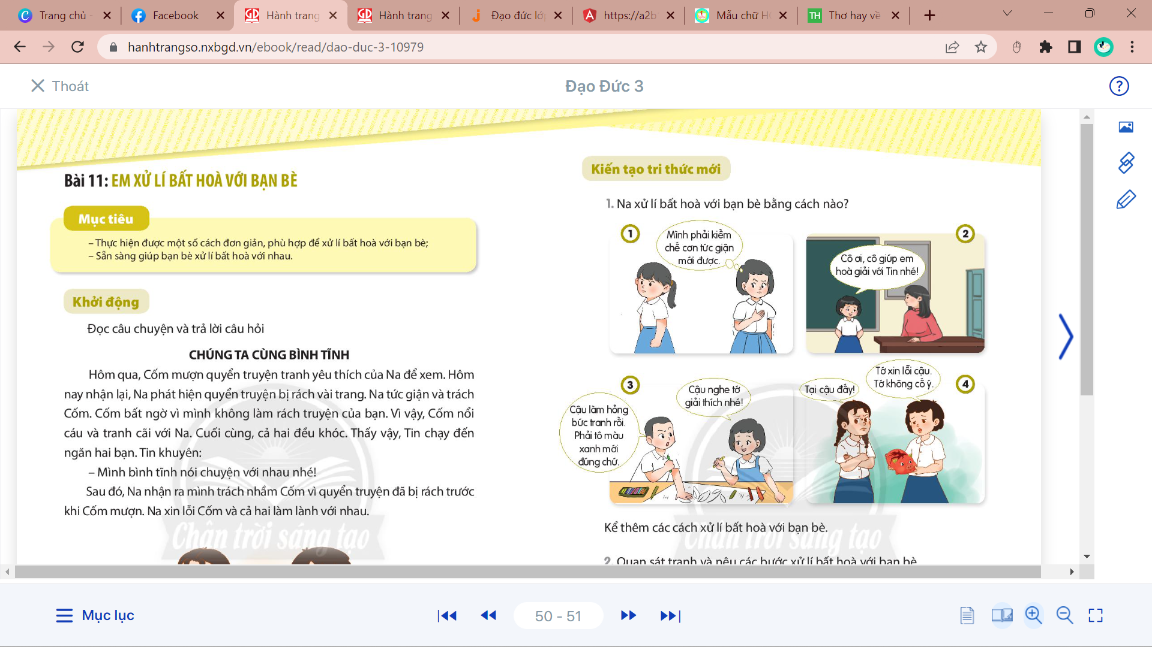
1. Na xử lí bất hòa với bạn bè bằng cách nào?
CHIA SẺ TRƯỚC LỚP
THẢO LUẬN NHÓM

Slide 12
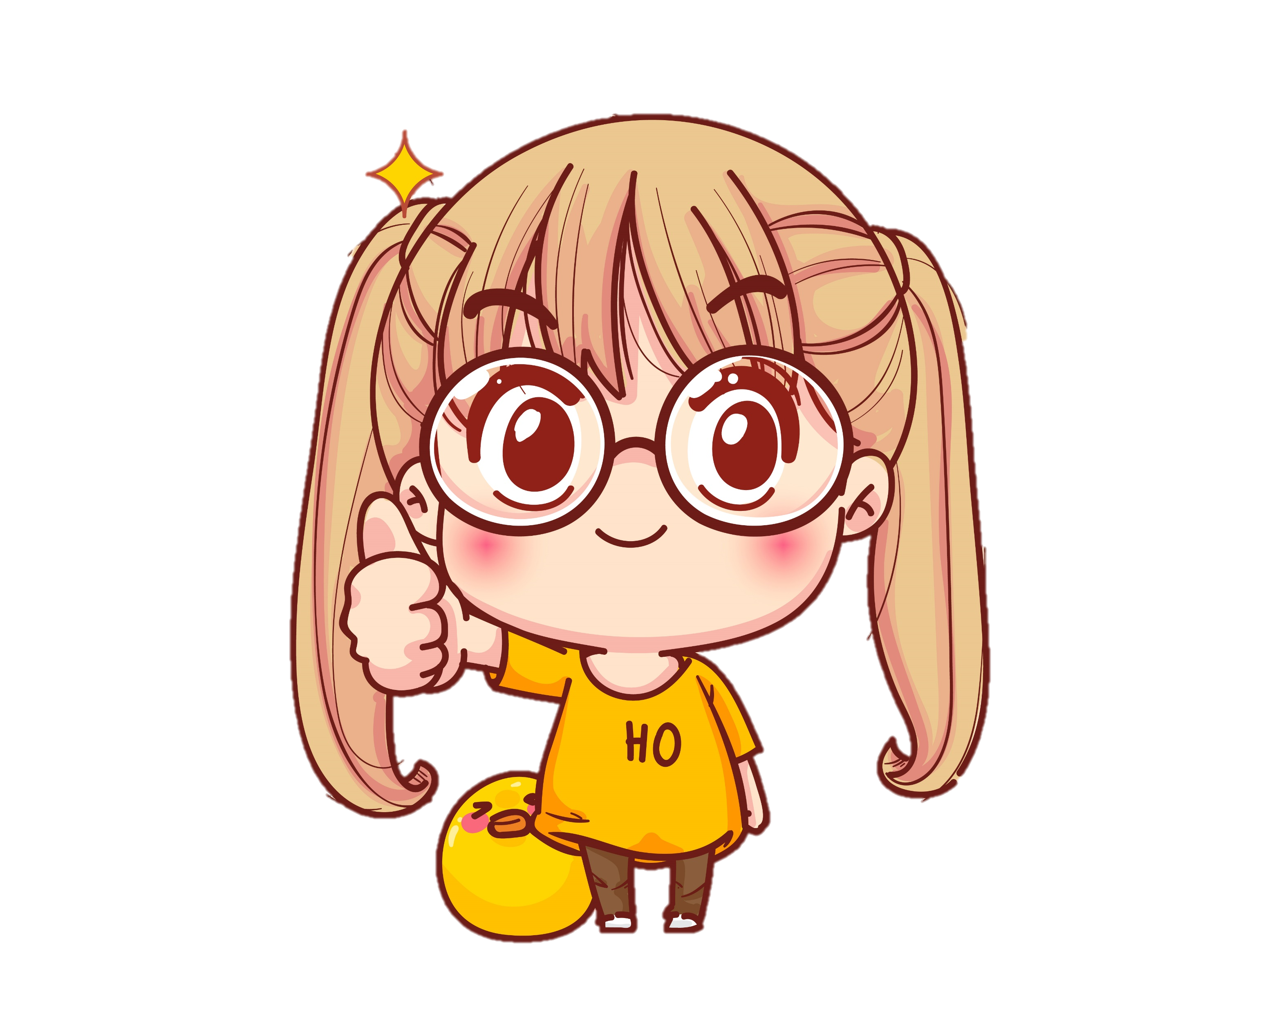
1. Na xử lí bất hòa với bạn bè bằng cách nào?
Tranh 1: Na xử lí bất hòa bằng việc kiềm chế cảm xúc tiêu cực khi giận dữ và cố gắng giữ bình tĩnh.

Slide 13

1. Na xử lí bất hòa với bạn bè bằng cách nào?
Tranh 2: Na xử lí bất hòa bằng việc yêu cầu sự hỗ trợ từ cô giáo để làm hòa với Tin.

Slide 14
1. Na xử lí bất hòa với bạn bè bằng cách nào?
Tranh 3: Na xử lí bất hòa bằng cách giải thích, nói chuyện rõ ràng với bạn.

Slide 15
1. Na xử lí bất hòa với bạn bè bằng cách nào?
Tranh 4: Na xử lí bất hòa bằng cách xin lỗi Cốm vì lỡ tay làm vỡ con lợn đất của Cốm.

Slide 16
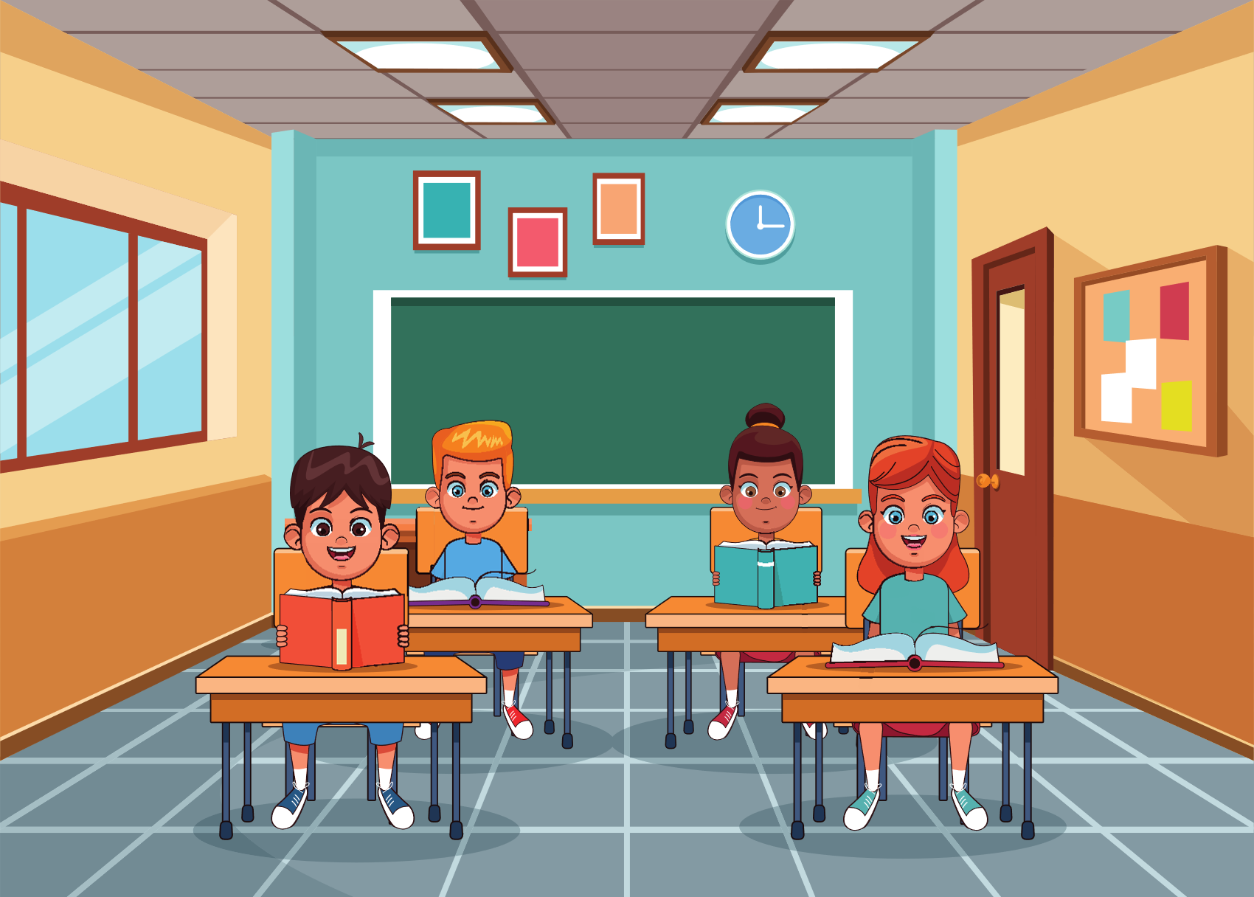
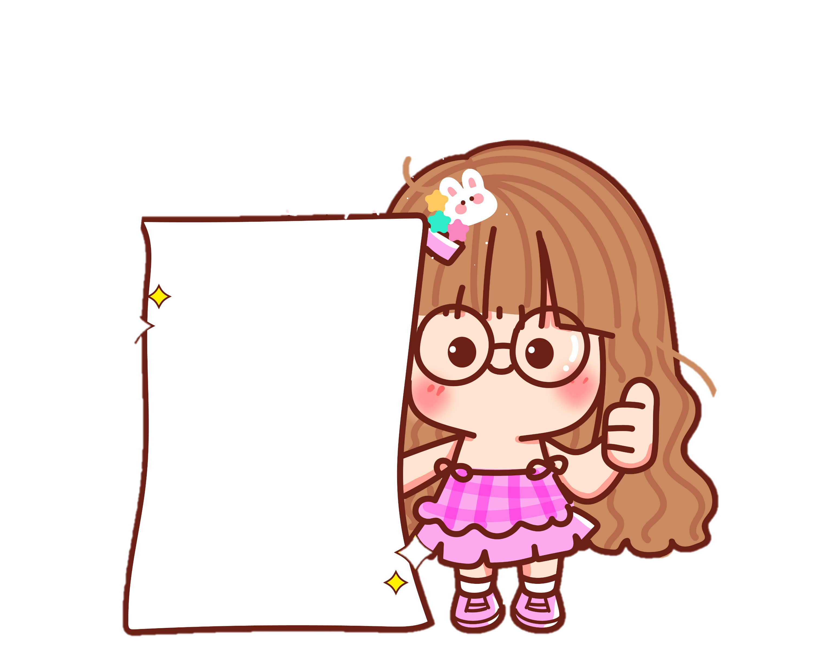
Em hãy kể thêm các cách xử lí bất hòa với bạn bè

Slide 17
Hoạt động 3
Quan sát tranh và nêu các bước xử lí tình huống bất hòa

Slide 18
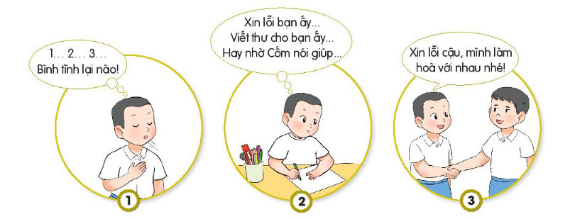
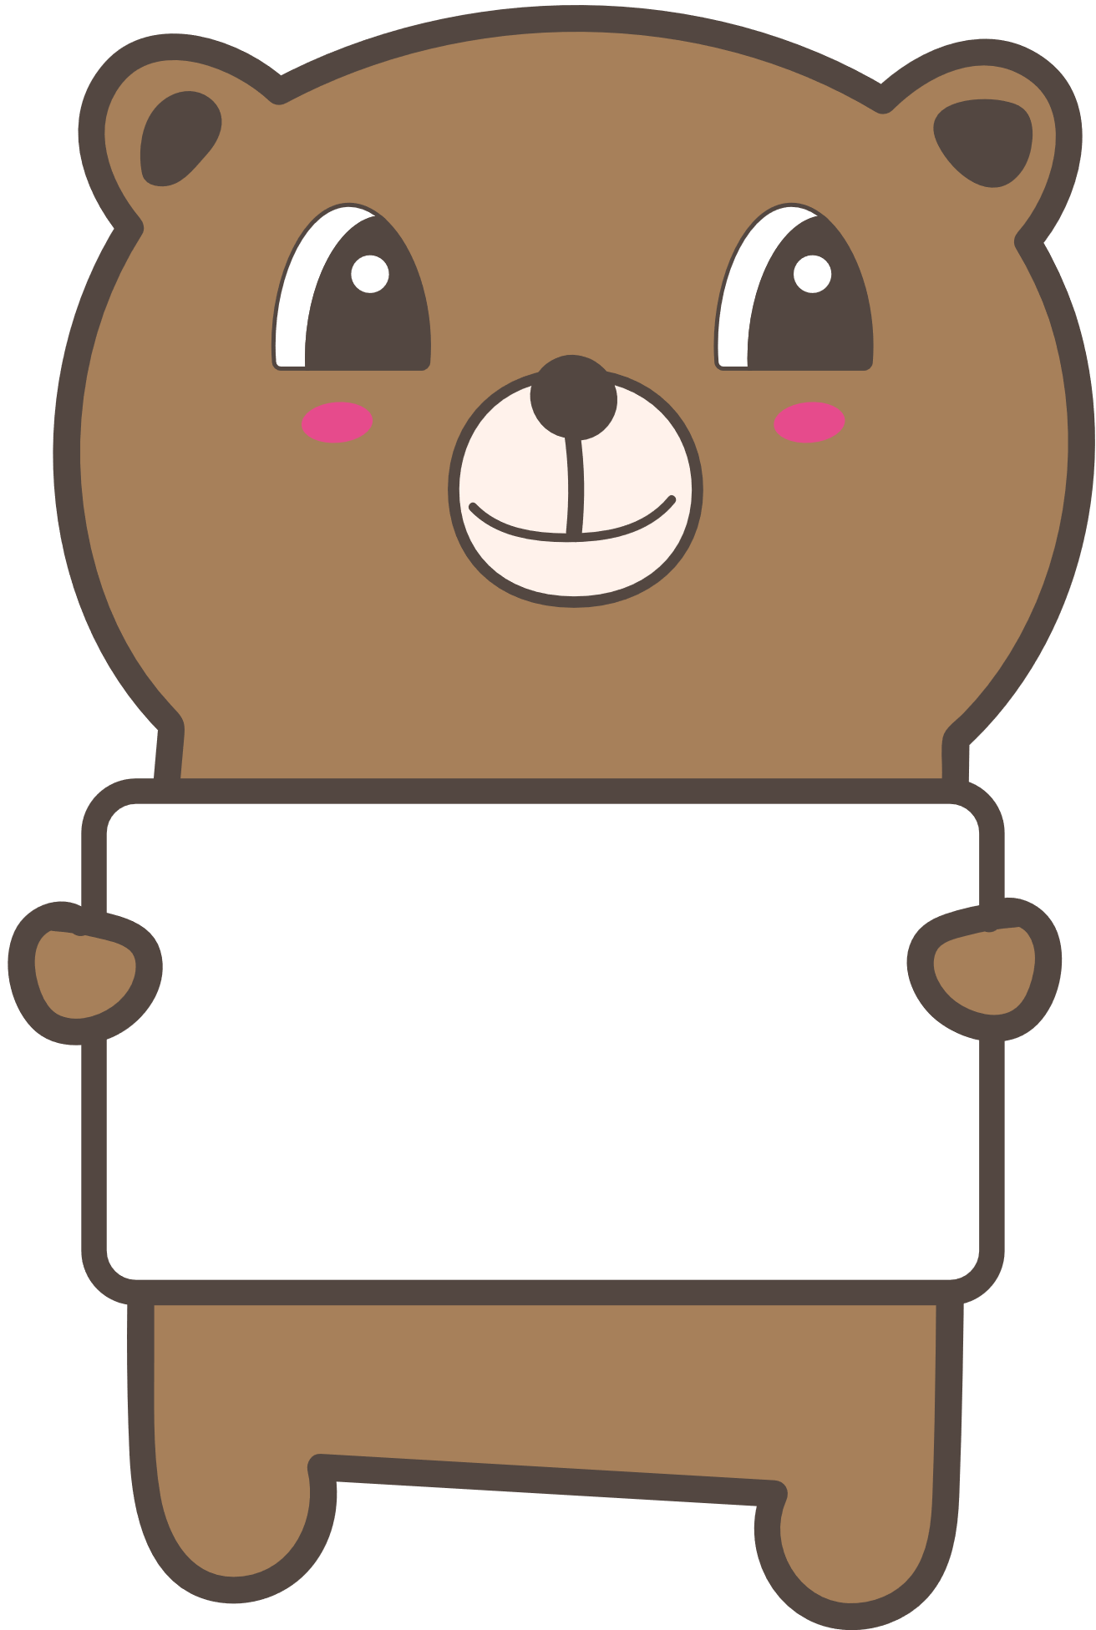
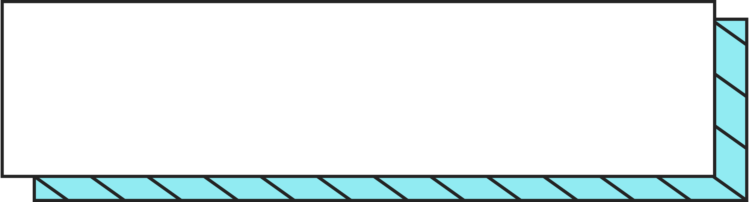
Quan sát tranh và nêu các bước xử lí bất hòa với bạn bè.

Slide 19
THẢO LUẬN NHÓM
CHIA SẺ TRƯỚC LỚP
Quan sát tranh và nêu các bước xử lí bất hòa với bạn bè.

Slide 20

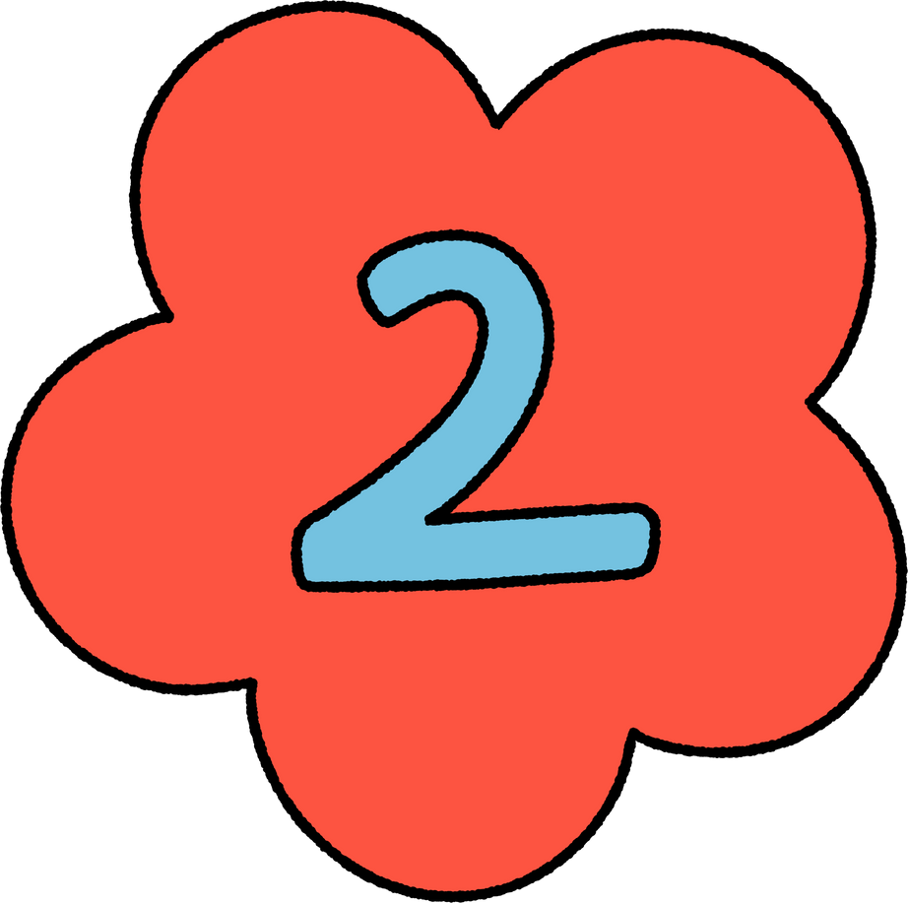

Các bước xử lí bất hòa với bạn bè
Kiềm chế cảm xúc tiêu cực, giữ bình tĩnh
Liệt kê cách giải quyết vấn đề (lời nói, việc làm cụ thể).
Chọn cách giải quyết phù hợp nhất và thực hiện.

Slide 21
Hoạt động 4
Kể chuyện theo tranh

Slide 22

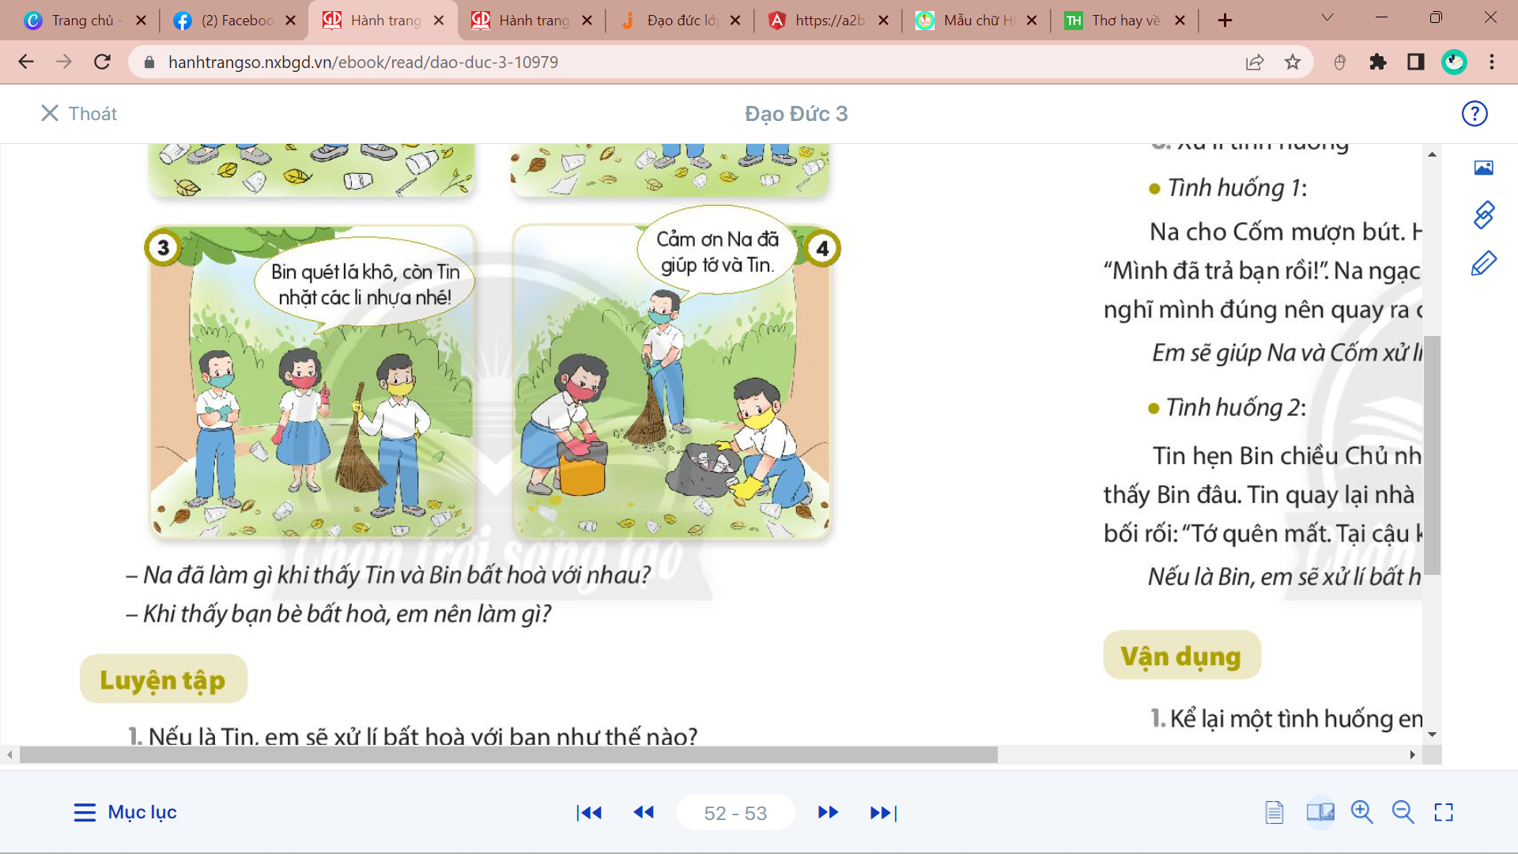
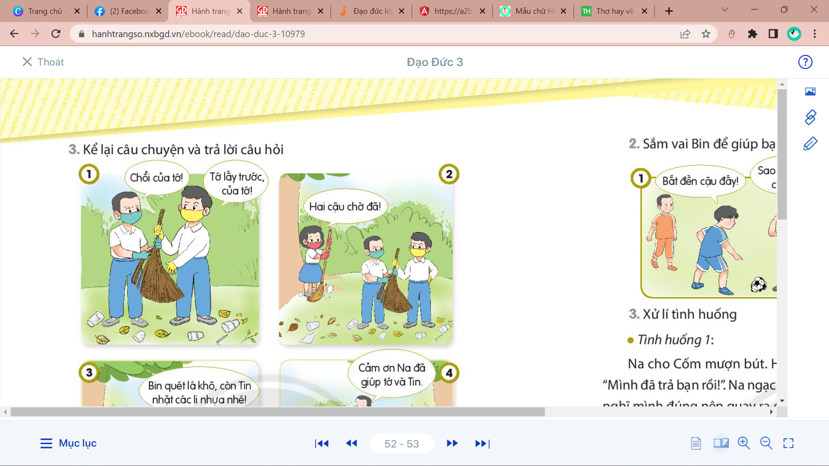
Kể chuyện theo tranh
THẢO LUẬN NHÓM

Slide 23
Kể chuyện theo tranh
TRÌNH BÀY TRƯỚC LỚP

Slide 24
Kể chuyện theo tranh
Na đã giúp Tin và Bin phân công công việc rõ ràng cho từng người để hai bạn không tranh giành nhau cái chổi nữa.
Na đã làm gì khi thấy Tin và Bin bất hòa với nhau?

Slide 25
Kể chuyện theo tranh
Khi thấy bạn bè bất hòa, em nên làm gì?

Slide 26
CHIA SẺ TRƯỚC LỚP

Slide 27
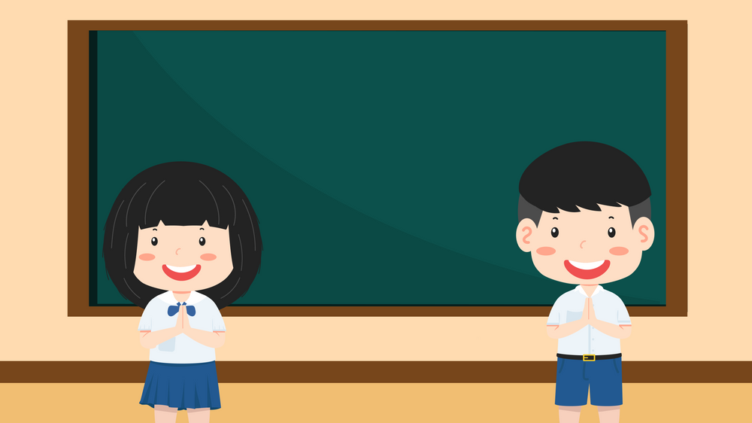
TRÒ CHƠI
NHANH TAY NHANH MẮT

Slide 28


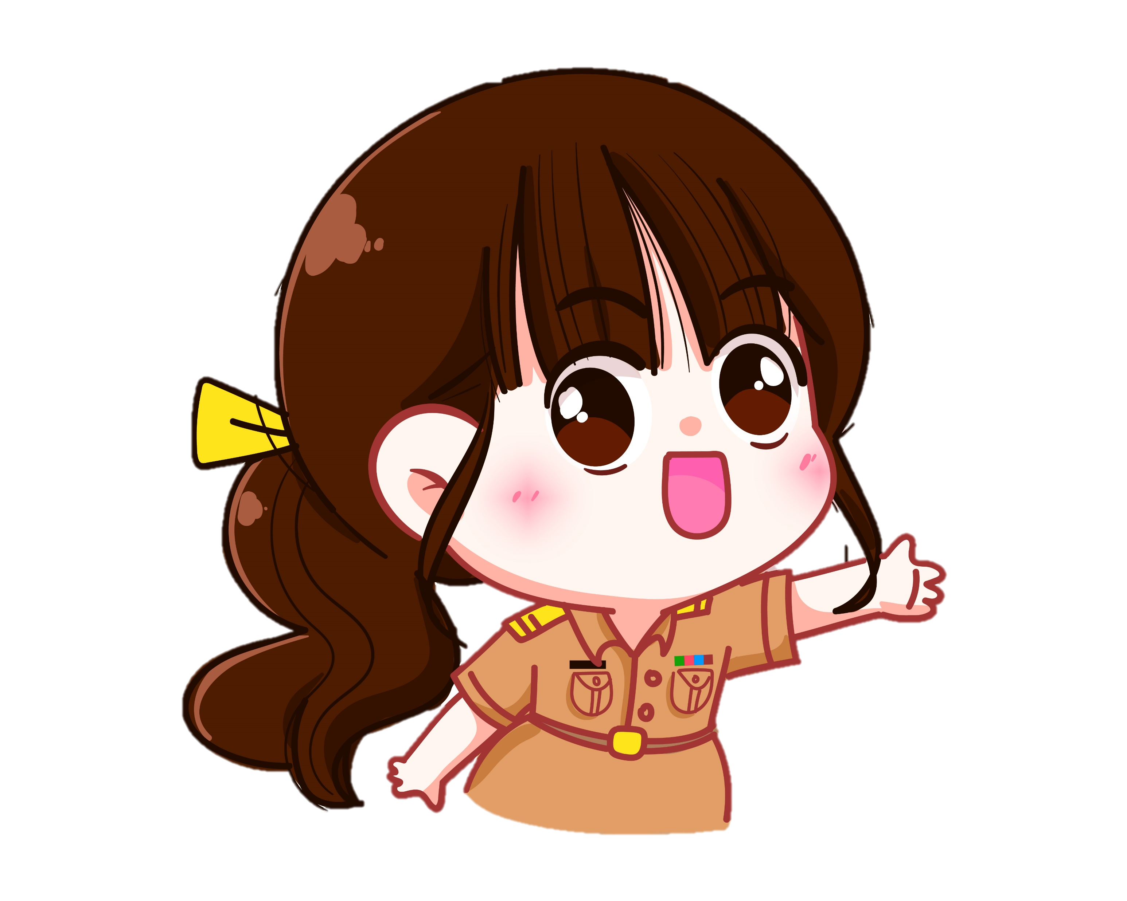


Khi thấy hai bạn của em xảy ra tranh cãi, em cần làm gì?
Khuyên ngăn hai bạn
Không quan tâm vì đó không phải chuyện của mình
Bênh vực bạn

Slide 29
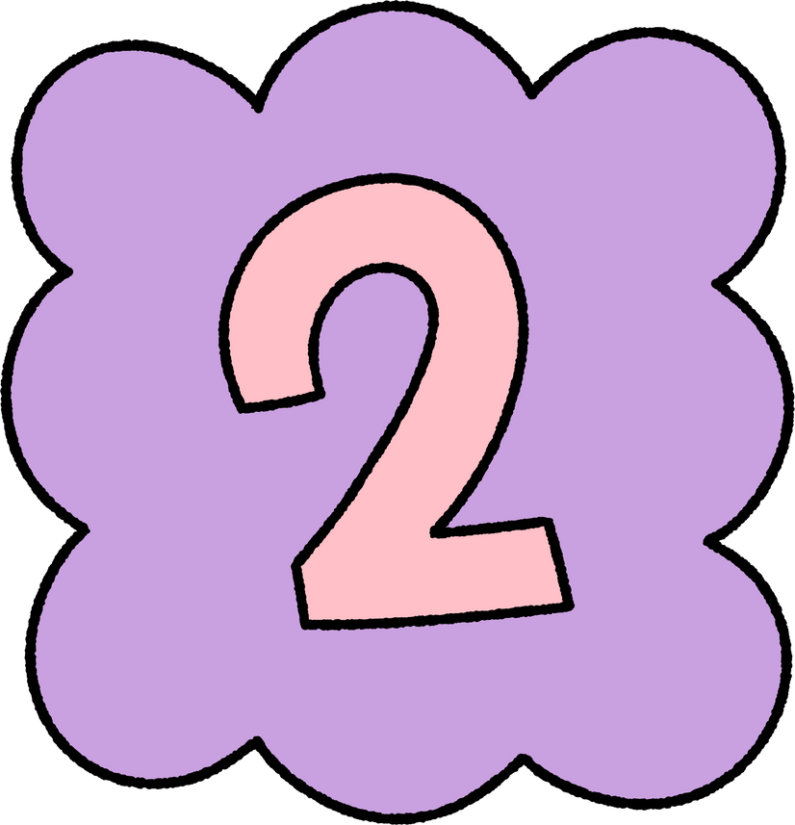
Em sẽ làm gì trong trường hợp bạn cùng bàn lấy bút của em khi em chưa cho phép?
Quay sang mắng bạn
Bình tĩnh, nhắc nhở bạn không nên lấy đồ khi chưa được sự cho phép
Giật lại bút của mình

Slide 30
Trên đường đi học về, em thấy Linh và Mai đang giành nhau cuốn truyện. Em sẽ làm gì trong tình huống đó?
Không quan tâm vì không phải cuốn truyện của mình
Giúp hai bạn giảng hòa
Bênh vực một trong hai bạn

Slide 31
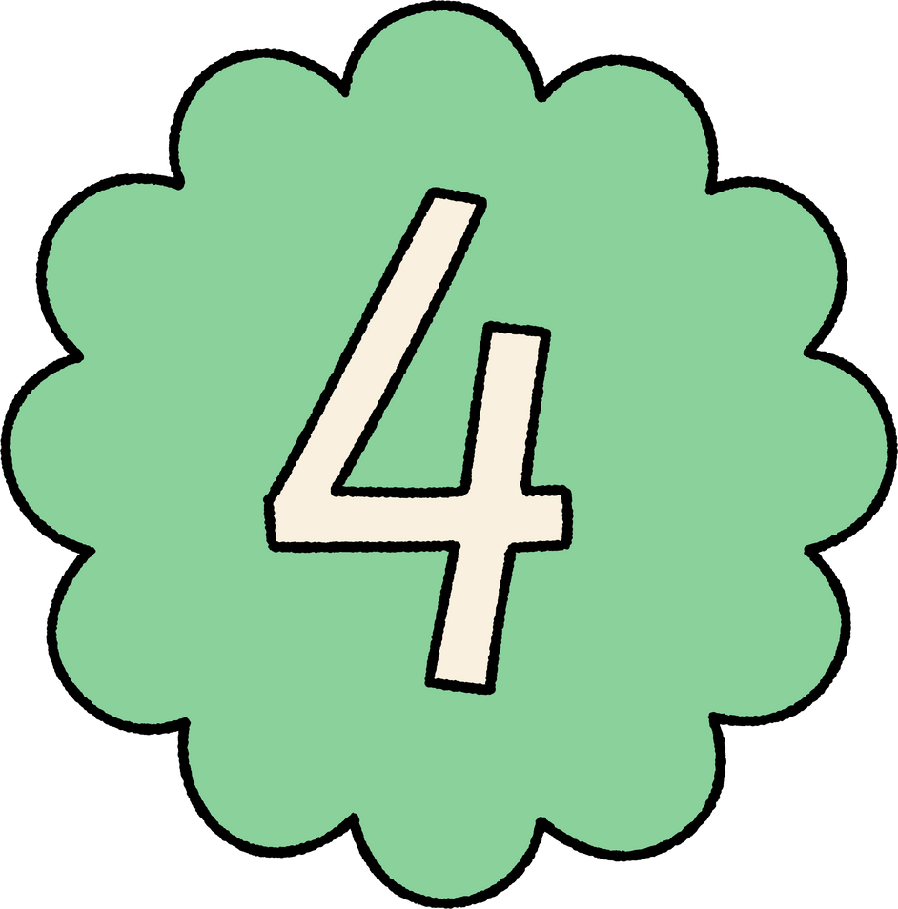
Đâu là cách giúp xử lí tình huống bất hòa giữa bạn bè
Không quan tâm vì không phải việc của mình
Lắng nghe ý kiến của cả hai bên, không thiện vị bên nào hơn
Bênh vực một trong hai bạn

Slide 32
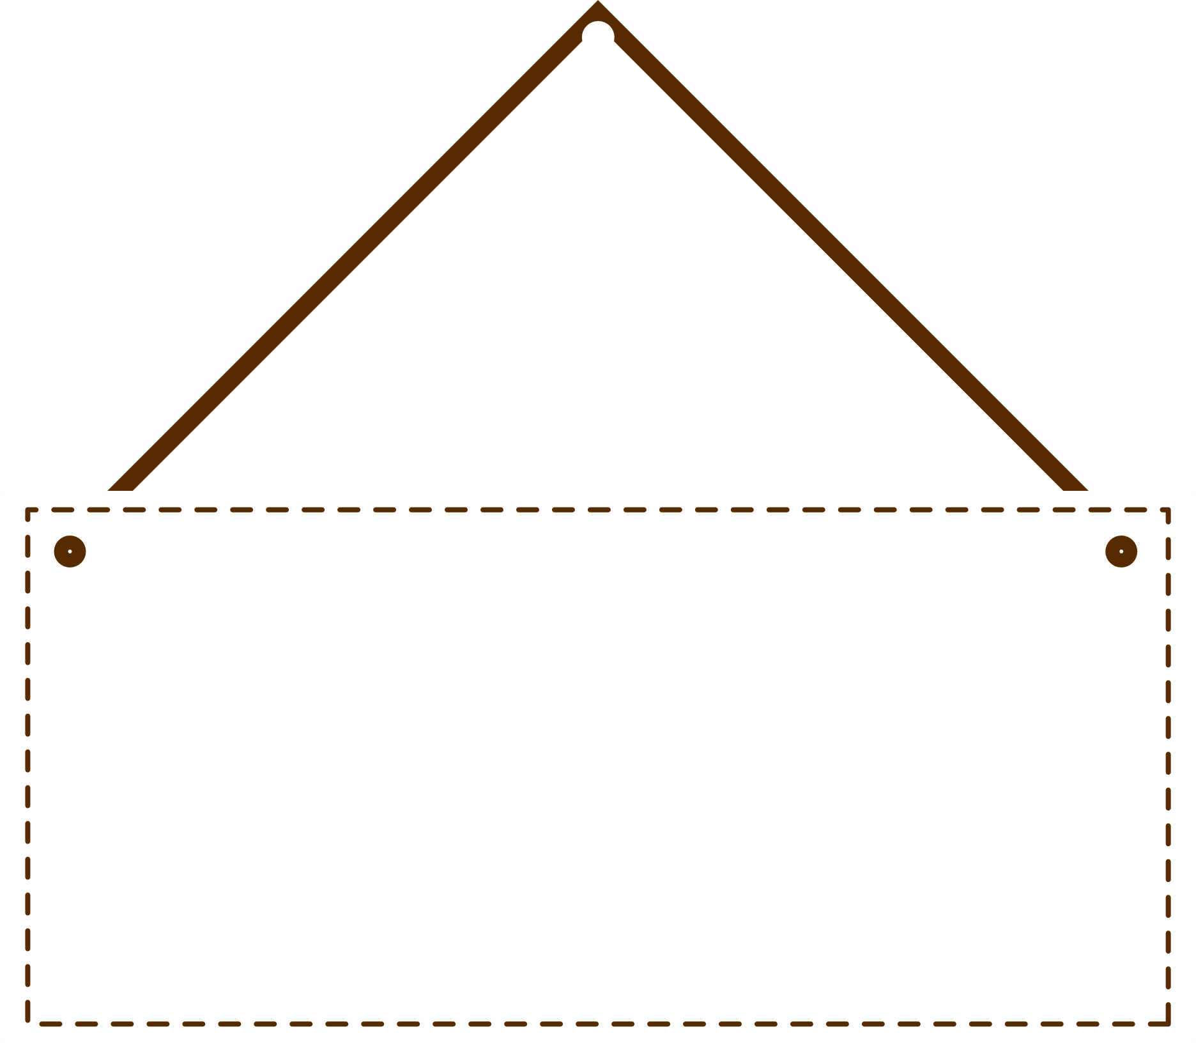
ĐẠO ĐỨC
ĐẠO ĐỨC
ĐẠO ĐỨC
XIN CHÀO VÀ HẸN GẶP LẠI!
XIN CHÀO VÀ HẸN GẶP LẠI!

